Slide 1
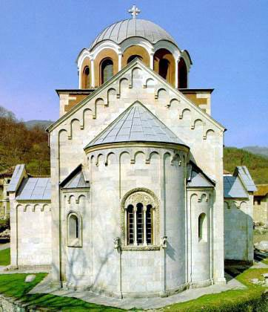
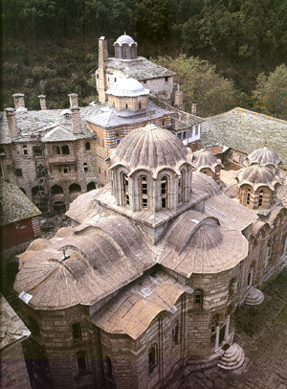
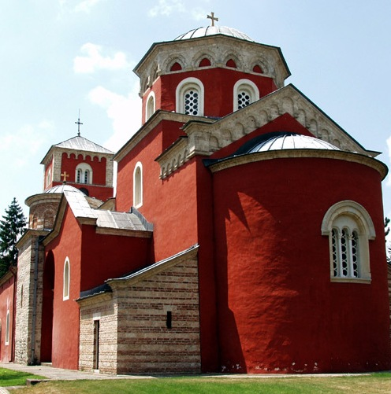
Србија у XII -XIII веку
Династија Немањића (1)

Slide 2
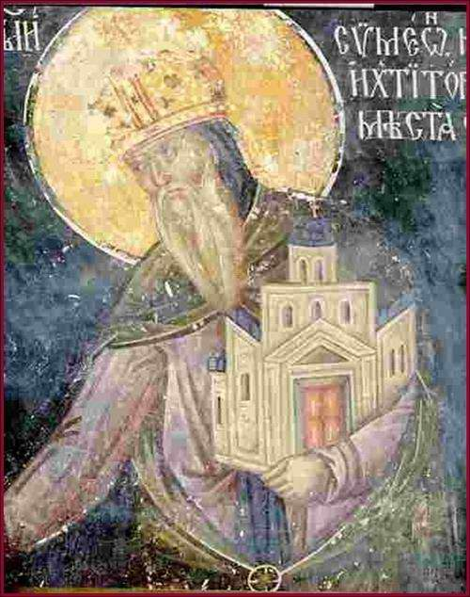
ДИНАСТИЈА ЊЕМАЊИЋА
Стефан Немања
Стефан Немања (1113 – 1199) је био Велики Жупан и оснивач ''славне лозе Немањића'' која је владала Србијом више од двеста година.
У периоду династије Немањића, Србија је прешла пут од мале, расцепкане кнежевине до царевине и најмоћније државе на Балкану.
Био је ожењен принцезом Аном.
Имао је две кћери и три сина: Вукана, Стефана и Растка.

Slide 3
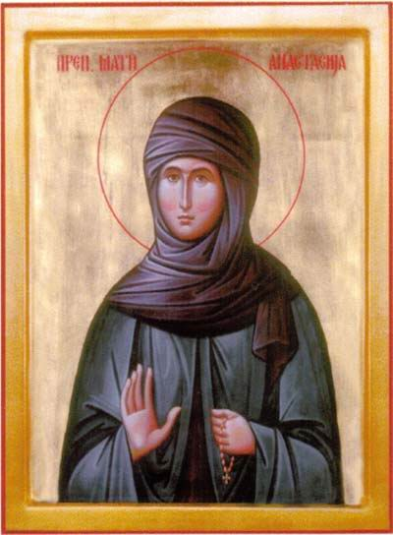
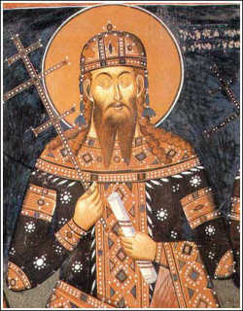
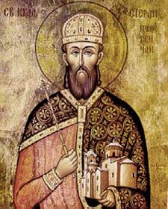
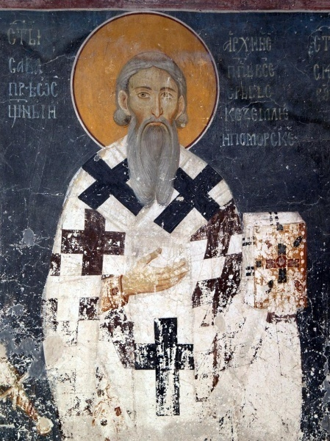
Династија Немањића
Велики Жупан Стефан Немања
Велики Жупан Стефан Немања и принцеза Ана
Вукан Немањић
Стефан Немањић
Растко Немањић

Slide 4
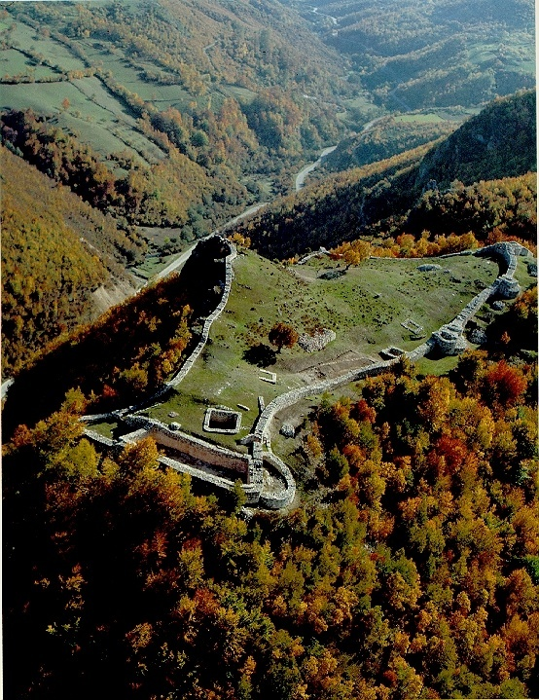
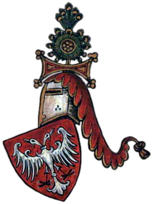
Династија Немањића
Велики Жупан Стефан Немања
Стефан Немања је био владар прве српске државе Рашке. Престоница је био град Рас који се налазио у близини данашњег града Новог Пазара. У току владавине је ујединио све српске области и тако створио јединствену, независну државу - средњевековну Србију.
Остаци срдњевековног града Рас
Грб Стефана Немање

Slide 5
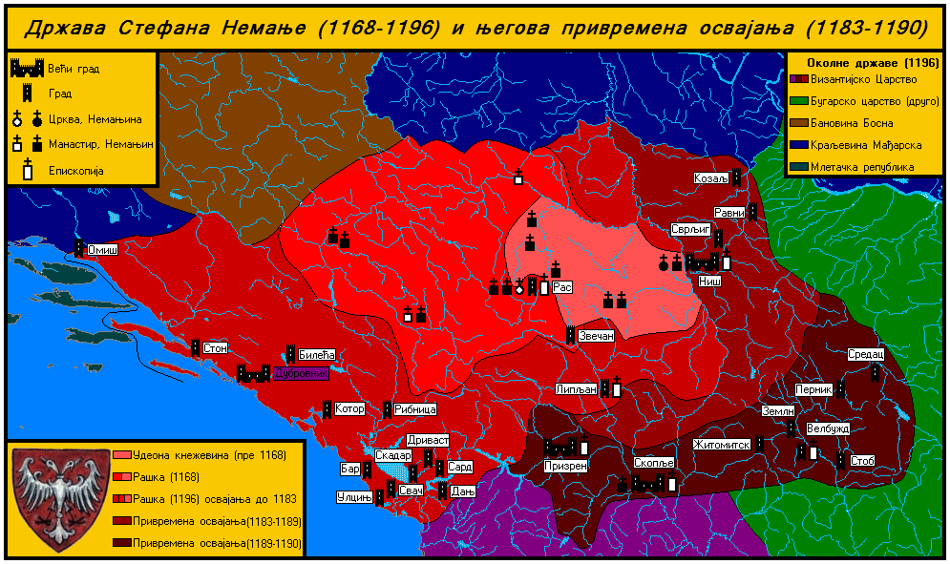
Династија Немањића
Велики Жупан Стефан Немања - Рашка

Slide 6
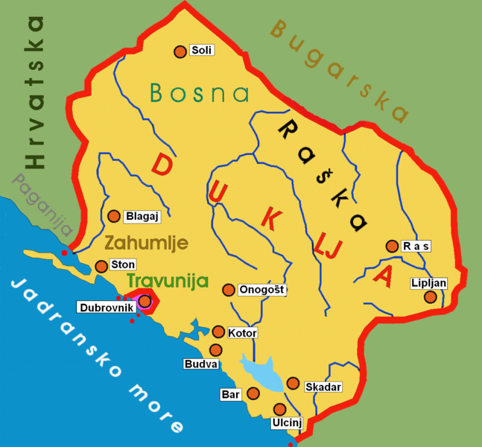
Династија Немањића
Велики Жупан Стефан Немања
Стефан Немања је имао веома добре односе са Византијом, са царем Манојлом I Комнином и његовим наследницима.
Потписао је први трговински уговор са градом Дубровником.
Поставио је свог најстаријег сина Вукана Немањића за владара у области Зете (Дукље), што је укључивало градове Бар и Котор.
Ове области су део данашње Црне Горе.

Slide 7
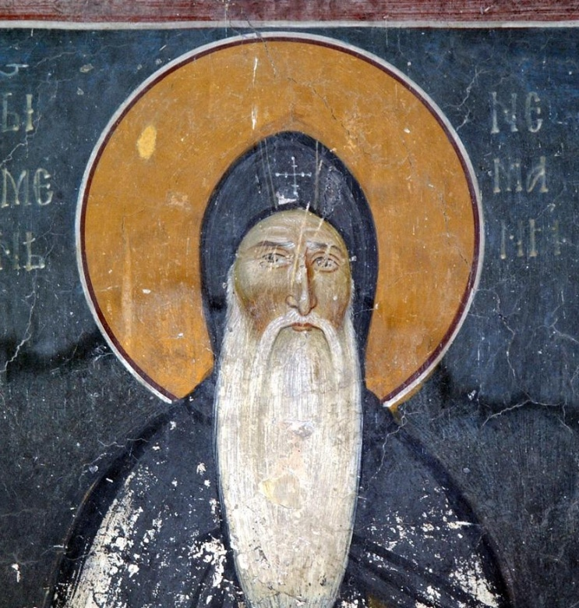
Династија Немањића
Велики Жупан Стефан Немања
На државном сабору у Расу, Стефан Немања се одрекао престола у корист средњег сина Стефана Немањића. Одлази у манастир Студеницу где се замонашио и узео монашко име Симеон. Његова супруга принцеза Ана одлази такође у манастир и добија монашко име Анстасија.
Велики Жупан Стефан Немања
Монах Симеон Мироточиви

Slide 8
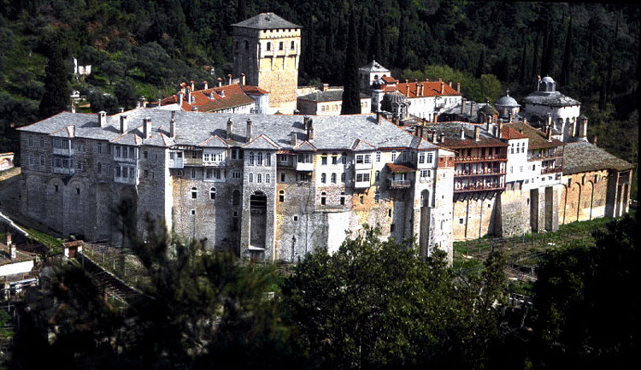
Династија Немањића
Стефан Немања – Симеон Мироточиви
На наговор сина Растка Немањића (Светог Саве), одлази на Свету гору и са њим подиже један од најлепших српских манастира - Хиландар.

Slide 9
Династија Немањића
Стефан Немањић – Стефан Првовенчани
Након смрти Стефана Немање, браћа Вукан и Стефан Немањић отпочели су борбу око престола.
Свети Сава долази у Србију са моштима њиховог оца и успева да их измири.
Стефан Немањић је од папе затражио дозволу да буде изабран за српског краља, што му је и одобрено. Србија постаје и међународно призната држава (краљевина) 1217. године.
После осамостаљивања српске православне цркве, 4. јануара 1217. год. Свети Сава крунише првог краља Србије - свог брата Стефана Немањића - у манстиру Жича.
Тако је Стефан Немањић једини краљ који је два пута крунисан, једном од стране папе, а други пут од стране првог српског архиепископа Светог Саве.
Стефан Немањић је добио име Првовенчани.

Slide 10
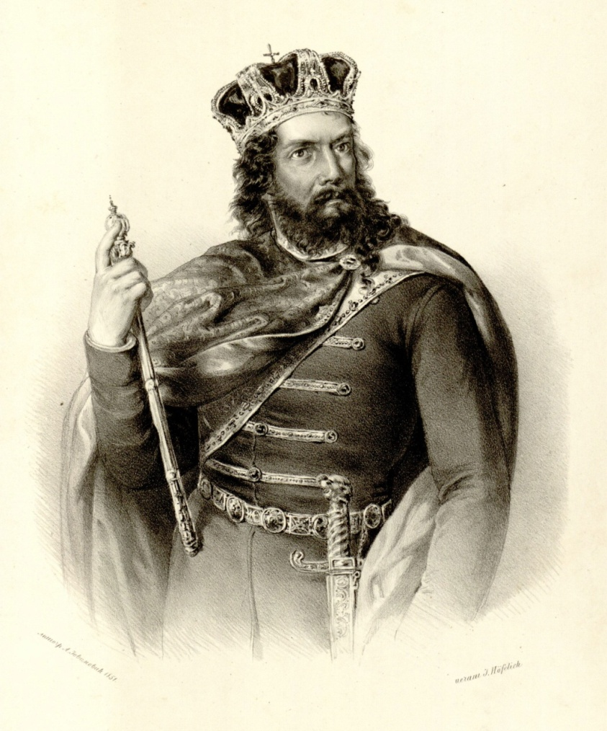
Династија Немањића
Стефан Немањић – Стефан Првовенчани
Стефан Првовенчани се пред крај живота замонашио и добио монашко име Симон. Сахрањен је у манастиру Студеница, а потом су његове мошти пребачене у манстир Жича. Током времена много пута су премештане.
Манастир Жича
Краљ Стефан Првовенчани

Slide 11
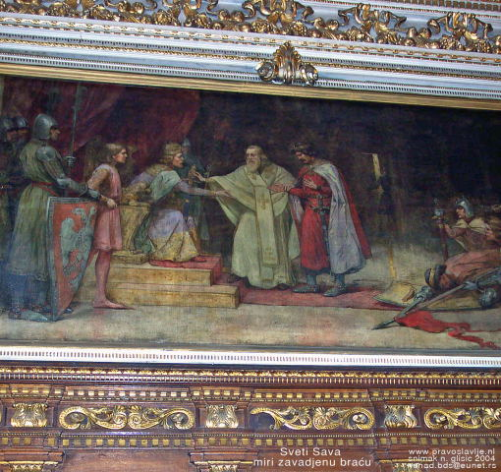
Династија Немањића
Стефан Немањић – Стефан Првовенчани
“Свети Сава мири завеђену браћу” - рад нашег познатог сликара Паје Јовановића

Slide 12
Династија Немањића
Династија Немањића
Стефан Немања, Стефан Првовенчани и Растко Немањић (Свети Сава) су иза себе оставили велике задужбине, али и писане трагове на основу којих данас сазнајемо историју српског народа.
Студеница
Хиландар
Жича

Slide 13
Династија Немањића
Извод из беседе Стефана Немање
'' Чувајте, чедо моје мило, језик као земљу. Реч се може изгубити као град, као земља, као душа. А шта је народ изгуби ли језик, земљу, душу?
Не узимајте туђу реч у своја уста. Узмеш ли туђу реч, знај да је ниси освојио, него си себе потуђио. Боље ти је изгубити највећи град своје земље, него најмању и најнезначајнију реч свога језика.
Земље и државе се не освајају само мачевима и језицима. Знај да те је непријатељ онолико освојио и покорио колико ти је речи потро и својих потурио.
Народ који изгуби своје речи, престаје бити народ.
Постоји, чедо моје, болест која напада језик као зараза тело. Памтим ја такве заразе и морије језика. Бива то најчешће на рубовима народа, на додирима једног народа са другим, тамо где се језик таре о језик другог народа... ''

Slide 14
Династија Немањића
Да запамтимо!
Стефан Немања је у XII веку ујединио српске области и створио прву српску државу Рашку.
Био је први владар династије Немањић која је Србијом владала више од двеста година.
Престоница прве српске државе је био град РАС, који се налазио у близини данашњег града Нови Пазар.
Са сином Растком Немањићем (Светим Савом), осамосталио је српску православну цркву и подигао манстир Хиландар.
Србија је постала краљевина 1217. године, а први крунисани краљ Србије је био Стефан Немањић – Стефан Првовенчани.
Свети Сава се посветио монашком животу. Био је оснивач српске православне цркве и њен први архиепископ. Преносио је Христово учење, крштавао и подучавао људе. Подигао је српски манастир Хиландар.

